Slide 1
オープンデータ
- 2019年度 第3回ICT人材育成研修 -
令和元年６月１１日（火）
地域振興部 情報政策課
本書は、クリエイティブ・コモンズ 表示4.0 国際 (CC BY 4.0) にしたがって利用いただけます。
(http://creativecommons.org/licenses/by/4.0/legalcode.ja)

Slide 2
本日の流れ
知る（オープンデータ入門）
理解する（ワーク＆ミニディスカッション）
研究する（活用事例、国の動向）

Slide 3
オープンデータを知る

Slide 4
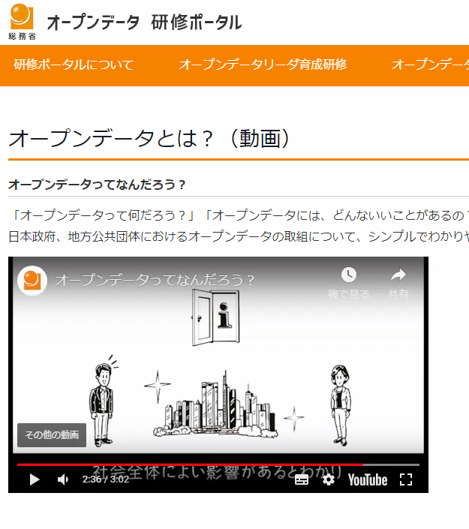
まずは、動画を見てみましょう
（出所）総務省「オープンデータ研修ポータル」https://www.opendata-training.org/

Slide 5
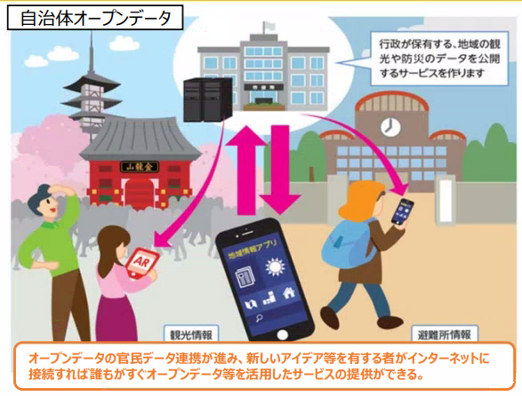
目指す姿 “官民データ活用社会”
モバイル端末で利用できるアプリケーションを通じた情報提供（例：Googleマップ、Yahoo!防災速報など）
（出所） 「未来技術×地方創生検討会 中間とりまとめ（案）～概要～」平成31年4月24日未来技術×地方創生検討会 事務局

Slide 6
データの相互連携（利活用する）には
行政機関１
民間企業
情報
情報
情報
情報
ユーザが必要な情報（データ）を集めて、組み合わせて情報提供するサービス
行政機関２
情報
統計
例：Googleマップ
【行政保有データの公開のあり方】
「利活用も重視」へ ⇒ 二次利用可能なルールで、生データを提供

Slide 7
オープンデータの定義
国、地方公共団体及び事業者が保有する官民データのうち、国民誰もがインターネット等を通じて容易に利用（加工、編集、再配布等）できるよう、次のいずれの項目にも該当する形で公開されたデータをオープンデータと定義する。
営利目的、非営利目的を問わず二次利用可能な ルールが適用されたもの
機械判読に適したもの
無償で利用できるもの
（出所）オープンデータ基本指針（平成29年5月30日高度情報通信ネットワーク社会推進戦略本部・官民データ活用推進戦略会議決定）

Slide 8
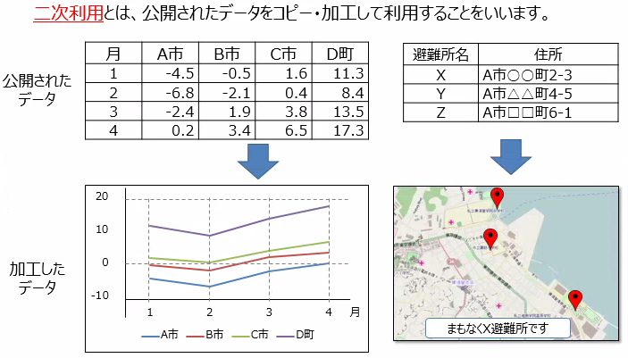
二次利用とは？
（出所）総務省 オープンデータ研修ポータル「オープンデータ化支援研修教材（2019）」

Slide 9
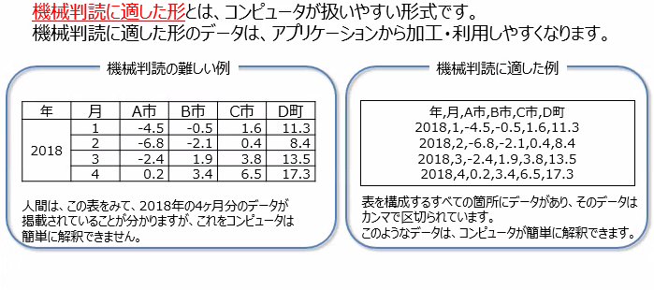
機械判読とは？
（出所）総務省 オープンデータ研修ポータル「オープンデータ化支援研修教材（2019）」

Slide 10
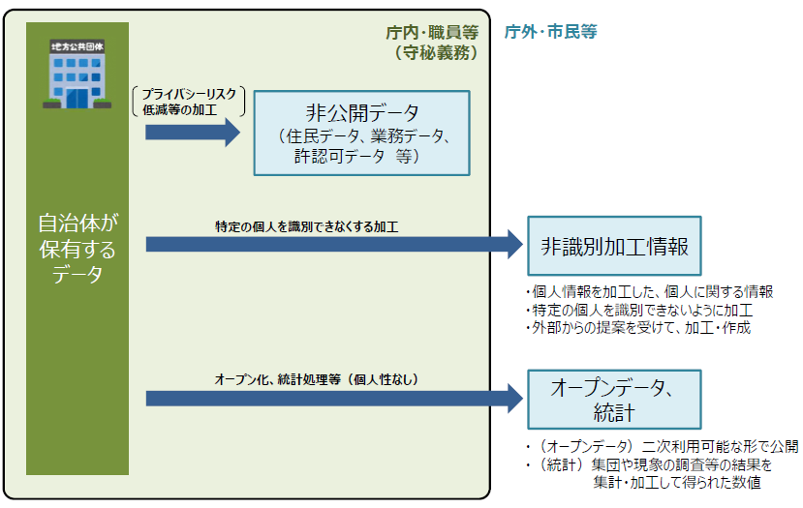
オープンデータの対象は？
自治体が保有するすべてのデータが対象
（出所） 「データ主導社会と地方」平成30年2月14日総務省地方情報化推進室

Slide 11
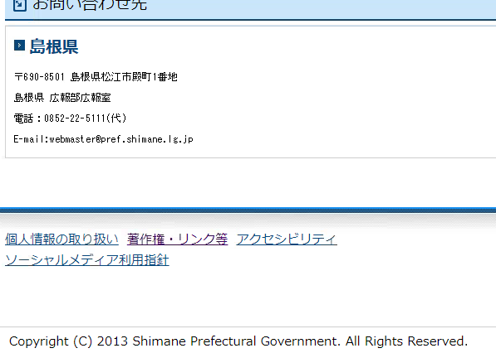
ホームページで公開してるけど？
ホームページで公開するだけでオープンデータではない
ホームページには（C）マークがある
コピーライトは、
「このページの情報は著作権があるので勝手に使えません」というマーク

Slide 12
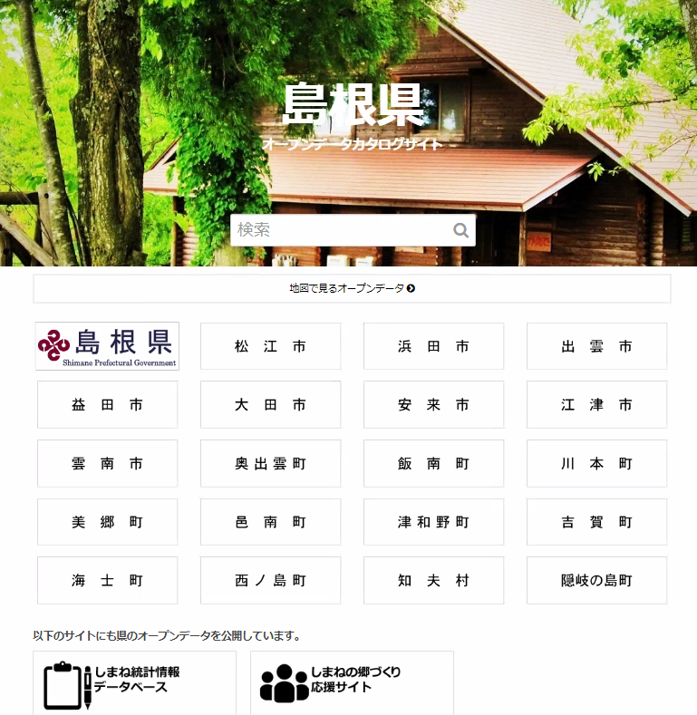
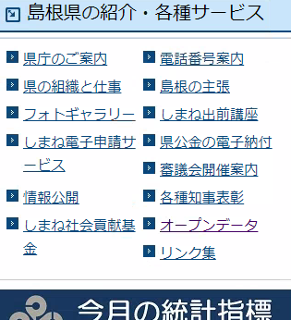
CC-BYのサイト「島根県オープンデータカタログサイト」
11

Slide 13
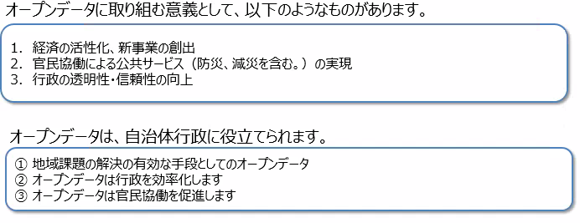
オープンデータに取組むメリットは？
（出所）総務省 オープンデータ研修ポータル「オープンデータ化支援研修教材（2019）」

Slide 14
オープンデータを理解する
（ワーク＆ミニディスカッション）

Slide 15
進め方
グルーピング
アイスブレイク（３分）
ワーク＆ディスカッション（８分）
課題設定（３分）
解決アイデア、サービス（３分）
必要な情報・データ（２分）
発表（１分×５グループ）
14
（参考）総務省 オープンデータリーダ育成研修での受講内容を基に組み立て（平成30年12月26日島根県庁で開催）

Slide 16
オープンデータを研究する
（活用事例）

Slide 17
事例：地域課題解決①
16
（出所）総務省 オープンデータ研修ポータル「オープンデータ化支援研修教材（2019）」

Slide 18
事例：地域課題解決②
17
（出所）総務省 オープンデータ研修ポータル「オープンデータ化支援研修教材（2019）」

Slide 19
事例：行政効率化①
18
（出所）総務省 オープンデータ研修ポータル「オープンデータ化支援研修教材（2019）」

Slide 20
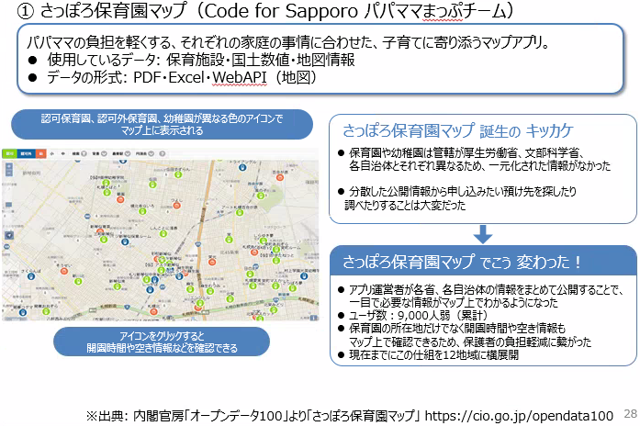
事例：官民協働の促進
19
（出所）総務省 オープンデータ研修ポータル「オープンデータ化支援研修教材（2019）」

Slide 21
これからの考え方
行政の“自前主義”から脱却する → 行政の効率化
20
（出所）「データ活用で変わる社会」（株）三菱総合研究所 村上文洋氏（2017.11.08島根県オープンデータ推進説明会資料）より抜粋

Slide 22
（出所）「推奨データセットの活用が見込まれるアプリ例」内閣官房IT総合戦略室（平成31年3月22日）

Slide 23
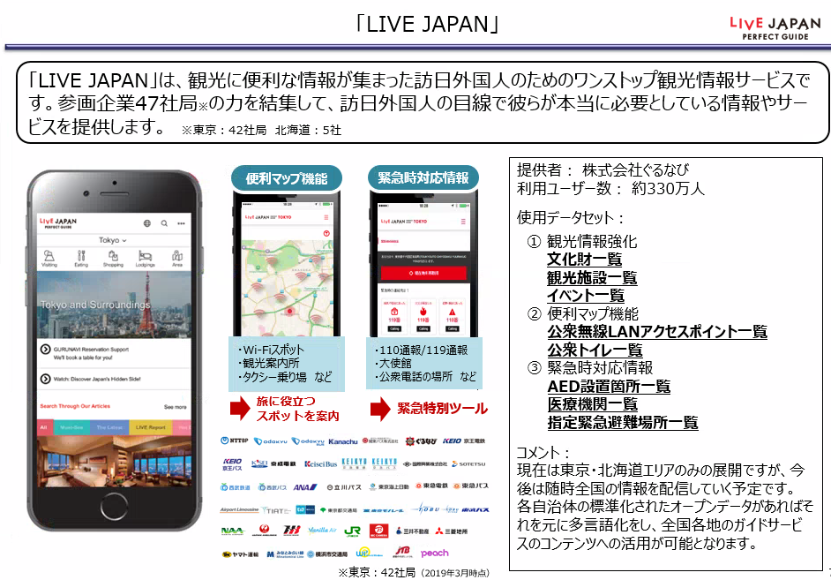
（出所）「推奨データセットの活用が見込まれるアプリ例」内閣官房IT総合戦略室（平成31年3月22日）

Slide 24
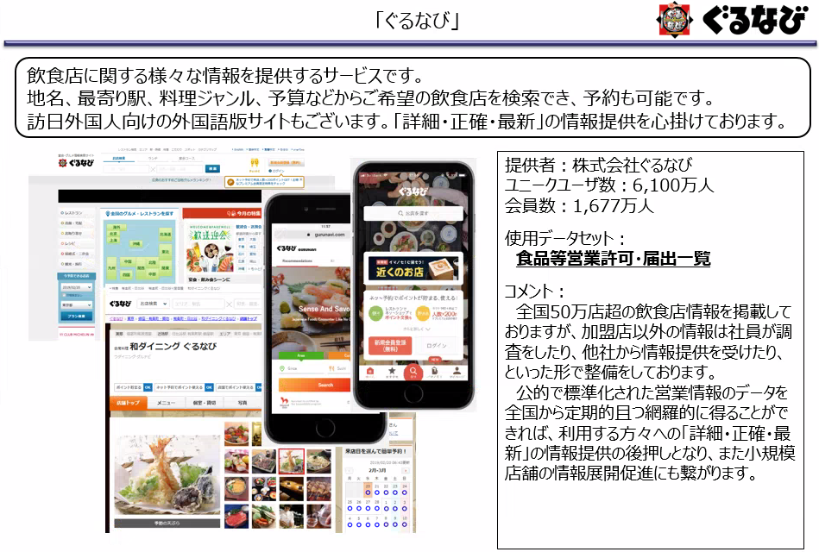
（出所）「推奨データセットの活用が見込まれるアプリ例」内閣官房IT総合戦略室（平成31年3月22日）

Slide 25
オープン・アプローチで 「行政効率化」と「行政サービス向上」の両立を実現
例：東京メトロのアプリコンテスト → 200万円の賞金で ６億円相当の応募(経済効果)
（出所）「IoTとは何か」（坂村健、角川新書2016）

Slide 26
国の動向

Slide 27
官民データ活用推進基本法（H28.12施行）
（国及び地方公共団体等が保有する官民データの容易な利用等）
第十一条 国及び地方公共団体は、自らが保有する官民データについて、個人及び法人の権利利益、国の安全等が害されることのないようにしつつ、国民がインターネットその他の高度情報通信ネットワークを通じて容易に利用できるよう、必要な措置を講ずるものとする。
行政での取組みは
義務化されている
26

Slide 28
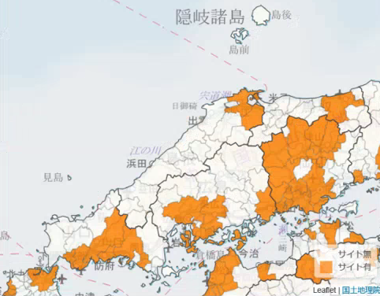
進捗状況
国の目標は、2020年度末に全国自治体取組み100％
進捗状況は、都道府県が100％、市町村が３割弱
※島根県は、市町村取組み率100％（R1.5月末に達成）
（出所）政府CIOポータル オープンデータ ※H31.3.11時点
27

Slide 29
各省庁のオープンデータ施策（一部抜粋）
府省庁名 | 施策名 | 都道府県への支援策
内閣官房、 関係府省庁 | オープンデータ官民ラウンドテーブルの開催 | 民間と府省庁の対話する場を設け、ニーズに即したオープンデータの公開を促進
内閣官房、 総務省 | 地方公共団体が保有するデータのオープンデータ化の推進 | 有識者派遣、パッケージツールの提供 、データフォーマットの提示 等
国土交通省 | 都市計画に関するデータの利用環境の充実 | 共通フォーマットを作成するなど、オープンデータ化のためのガイドラインを作成
国土交通省 | 公共交通機関の運行情報（位置情報等）等のオープンデータ化 | 検討会を設置し、諸課題について検討
農林水産省、内閣府、内閣官房 | 農業関係情報のオープンデータ化の推進 | －
警察庁 | 犯罪発生情報のオープンデータ化の推進 | 都道府県警察を技術的に支援
厚生労働省、内閣府、内閣官房 | 保育所や放課後児童クラブの利用に関する情報の公開 | 子ども・子育て支援全国総合システムの活用方法について、周知を図る。
内閣府、 関係府省庁 | 防災・減災に必要な情報を円滑に共有できる仕組みの構築 | 効果的な災害対応のための情報の提供手法に係るルールについて情報提供
（出所）「都道府県官民データ活用推進計画策定の手引（平成30年8月）施策一覧を基に島根県情報政策課が作成
28

Slide 30
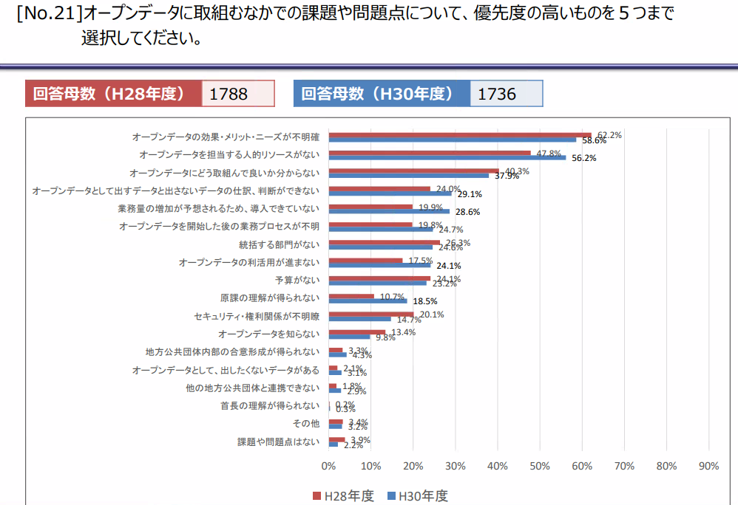
オープンデータが進まない理由
（出所）「地方公共団体へのオープンデータの取組に関するアンケート結果」（平成31年3月 内閣官房情報通信技術総合戦略室）
29

Slide 31
島根県の取組みを少し

Slide 32
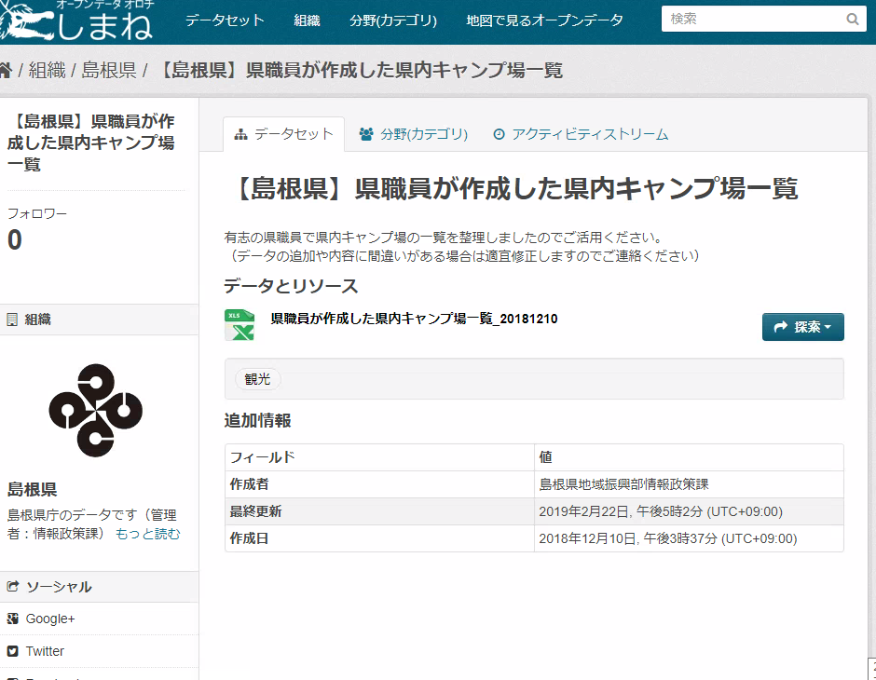
県職員で作るキャンプ場一覧（欲しいデータとは？）
31

Slide 33
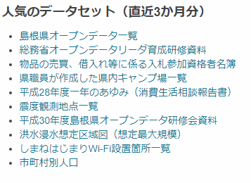
よくダウンロードされる県のデータ
※令和元年６月６日時点
32

Slide 34
欲しいデータとは？（松江のエンジニアさん）
Q.あったらいいと思う（使いたい）データを教えて下さい
キャンプ場一覧
サイクリングロード
子どもと遊べる公園
釣りスポット一覧
酒蔵一覧
マンホール設置個所一覧
マイナー観光スポット一覧（多言語で）
バスの時刻表
県内イベント情報
飲食店情報（許可一覧）
（出所）http://matsue.rubyist.net/
（資料）島根県が実施したITコミュニティへのヒアリング調査より（2018/9/29）
33

Slide 35
取組みの促進 「オープンデータにどう取組むか？」
市町村向け：総務省オープンデータ化支援研修 令和元年７月１０日（水）＠雲南市役所
県庁の取組み：オープンデータ活用庁内普及事業 ５課程度を選定し、集中的に保有データの調査を実施
民間ニーズ把握：中国地域ラウンドテーブルへの参加 等 中国地域、島根県ならではのオープンデータ公開を目指す
34

Slide 36
最後に

Slide 37
皆さんの所属で
オープンデータ化できそうな
データをひとつ教えて下さい
※参考 ～H30.6に庁内照会した結果
調査対象が本庁87件中、「該当なし」が 25件、「無回答」が 46件
リストアップされたデータは16所属55種類のデータ

Slide 38
ご清聴ありがとうございました

Slide 39
【参考】リンク集
政府CIOポータル オープンデータ（内閣官房）https://cio.go.jp/policy-opendata
総務省 研修ポータル https://www.opendata-training.org/
喜多耕一さんの資料 https://koukita.github.io/opendata/
島根県オープンデータカタログサイト https://shimane-opendata.jp/
38

